Slide 1

Statystyka mnie dotyka

Slide 2
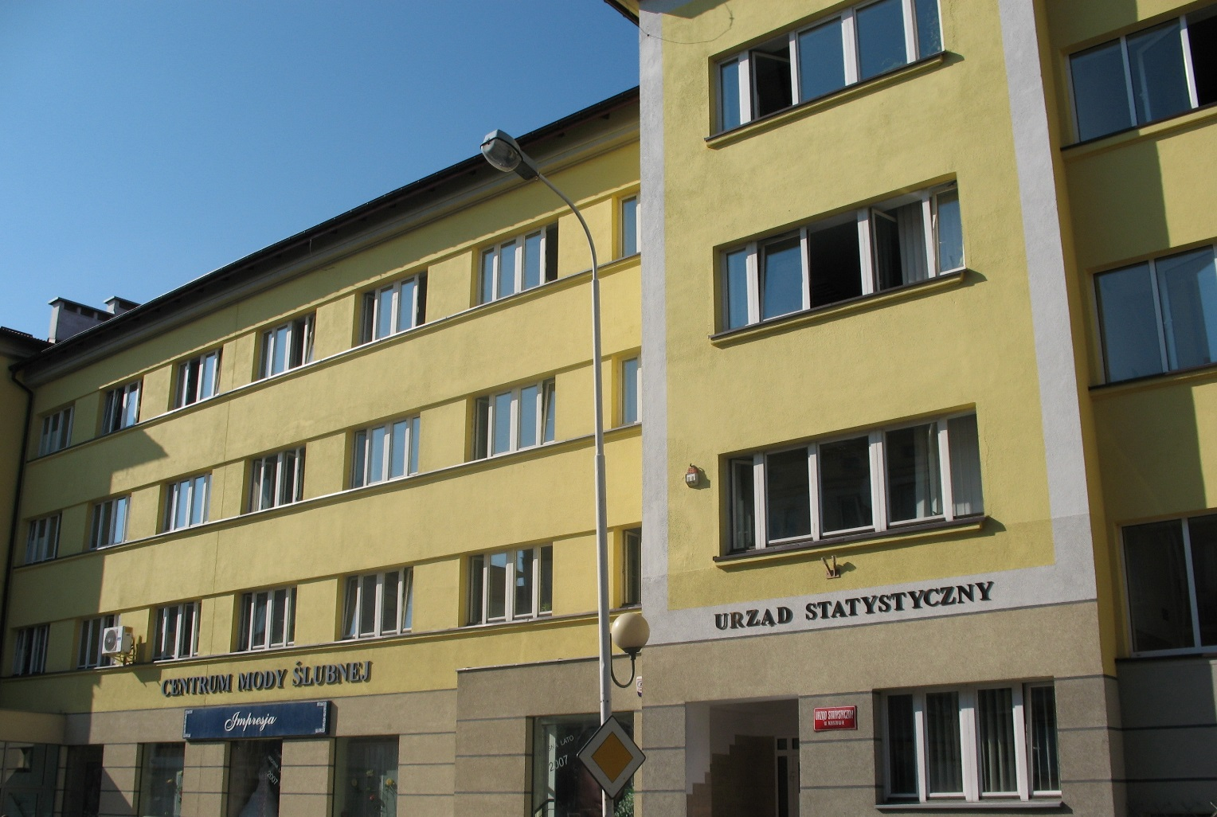
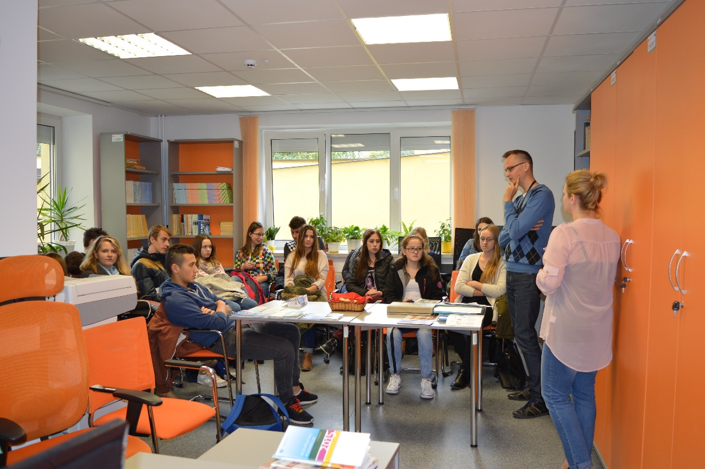
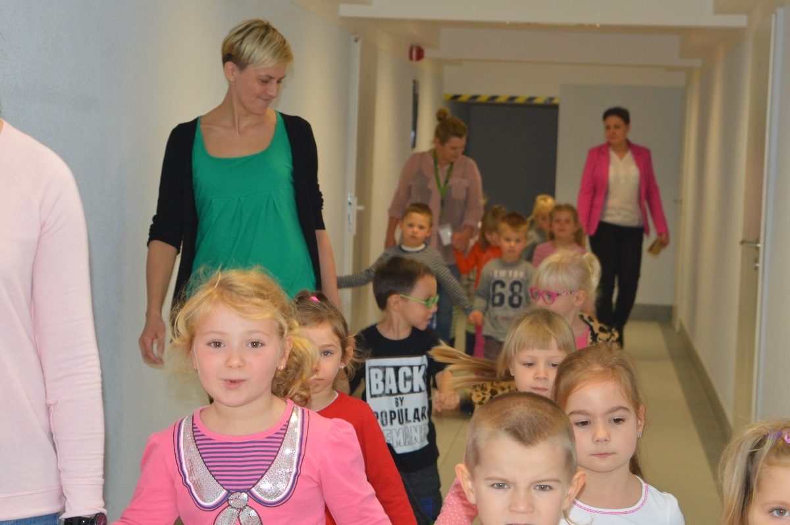

Slide 3
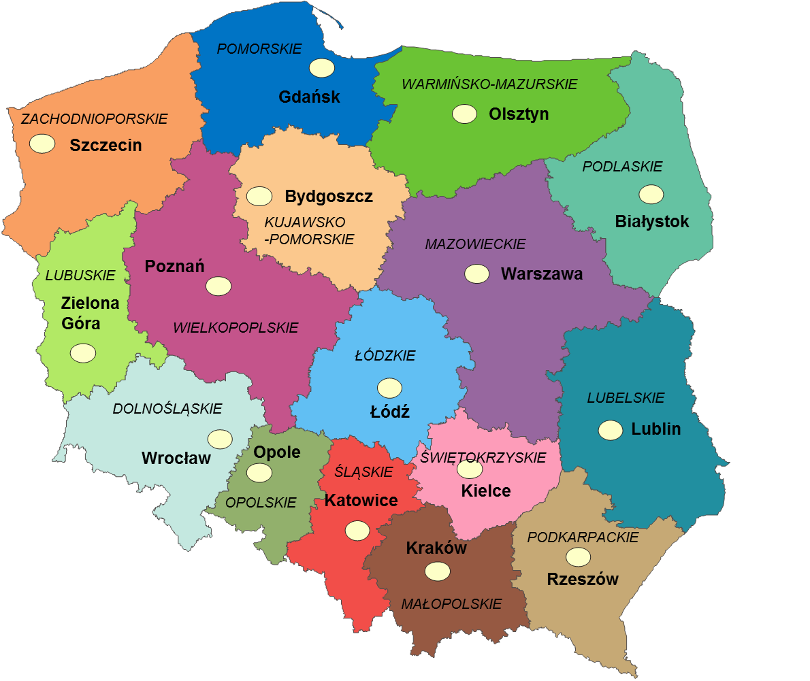
Urzędy Statystyczne

Slide 4

Czym zajmuje się statystyka?
?

Slide 5
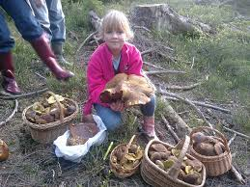
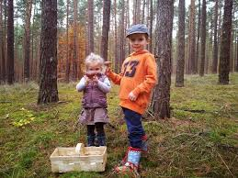
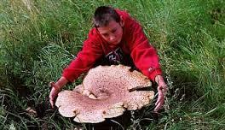
Zbieranie

Slide 6
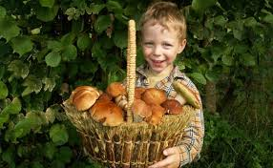
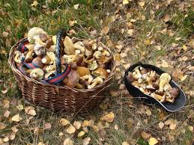
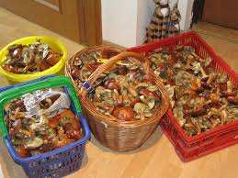
Gromadzenie

Slide 7
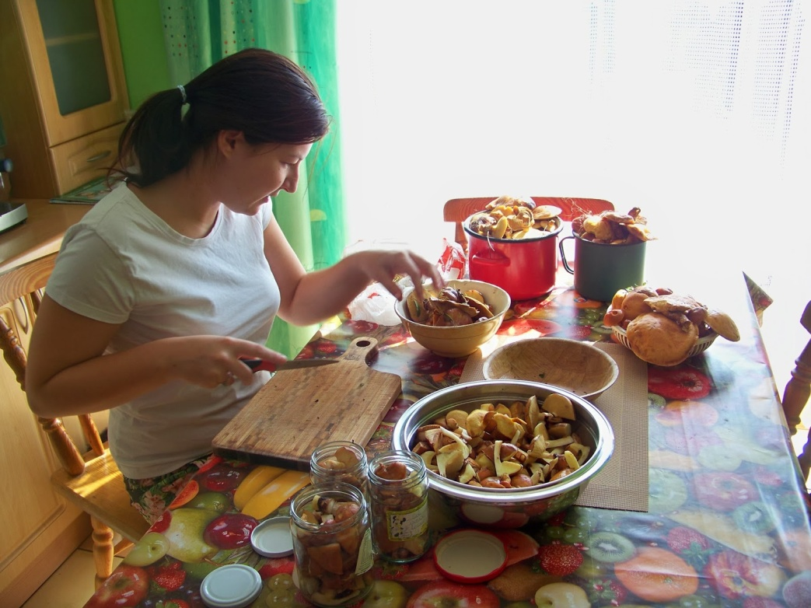
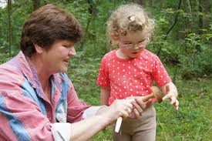
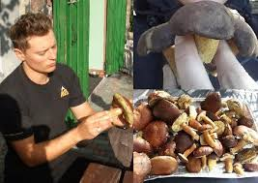
Przetwarzanie i analizowanie

Slide 8
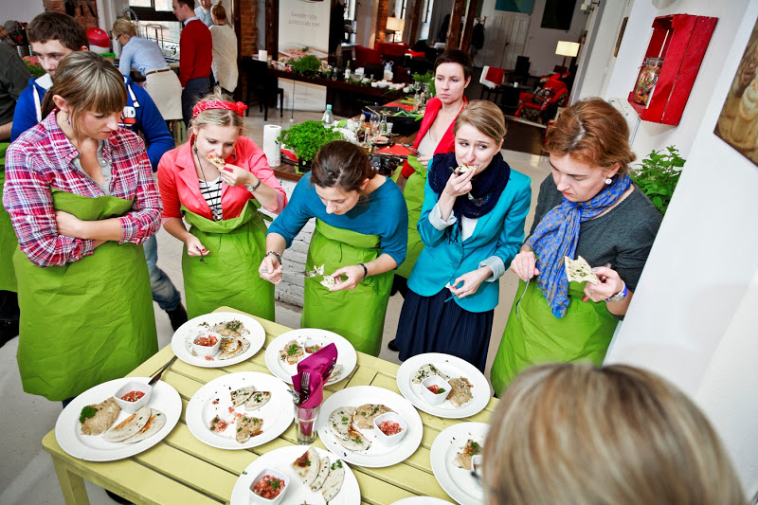
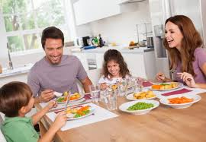
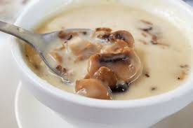
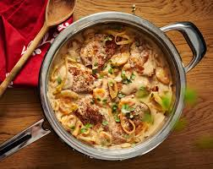
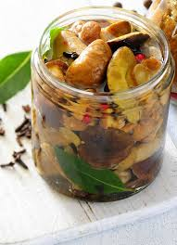
Udostępnianie

Slide 9
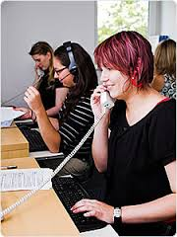

Statystyka zajmuje się….
zbieraniem

Slide 10
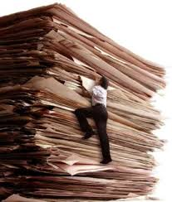
Statystyka zajmuje się….
  gromadzeniem

Slide 11

Statystyka zajmuje się….
  przetwarzaniem
  i analizowaniem

Slide 12
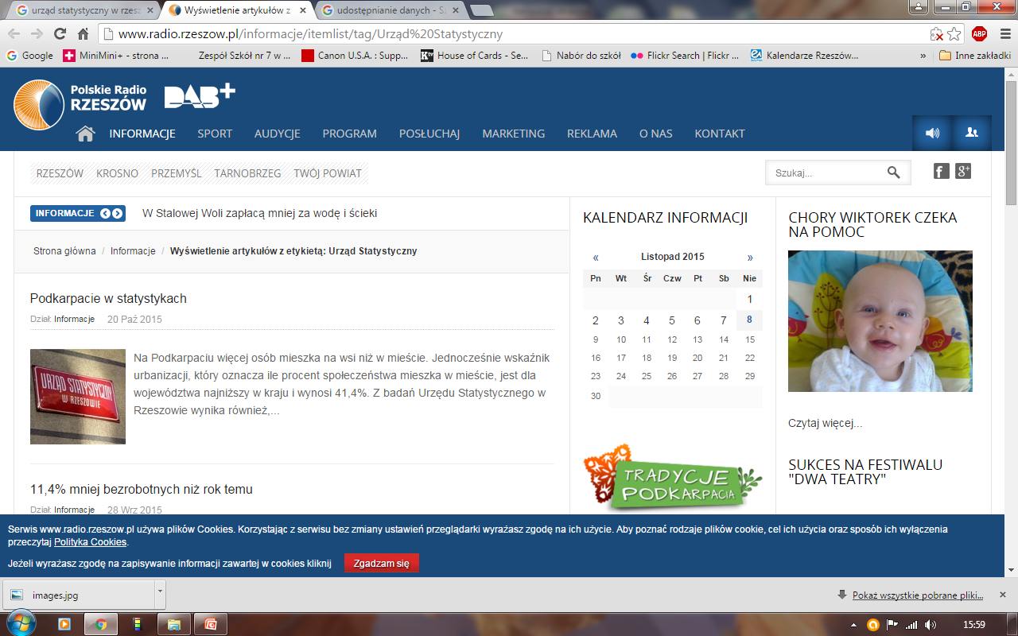
Statystyka zajmuje się….
  udostępnianiem

Slide 13
Wiecie czym zajmuje się statystyka?

Slide 14
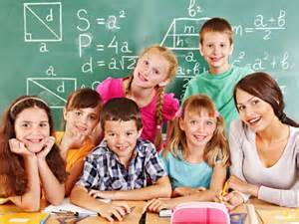
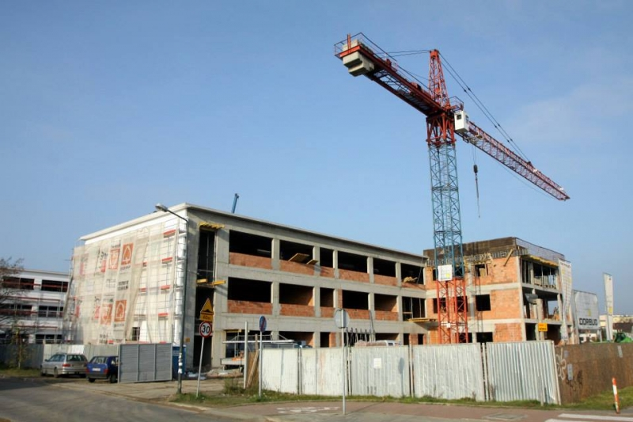
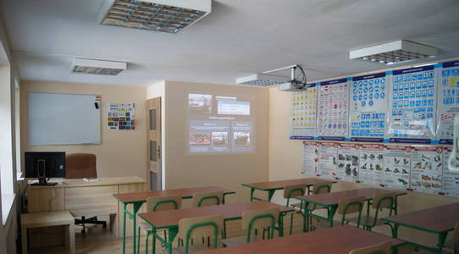

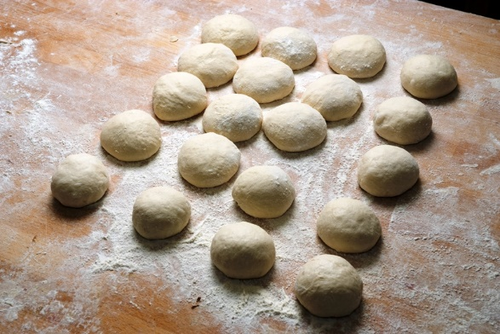
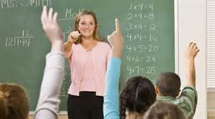
Jakie dane są zbierane?

Slide 15

A co to ta tajemnica statystyczna?
Jest dla statystyka niezwykle ważna.
Tajemnica statystyczna mówi o tym, że dane indywidualne i dane osobowe, które zbieramy i gromadzimy są poufne i podlegają szczególnej ochronie.

Slide 16


Dane osobowe są chronione
Krzyś
Dane osobowe to takie, które można
powiązać
z konkretną osobą np. twoim kolegą.
Nie podajemy danych
o konkretnej osobie
Podajemy dane dla pewnej zbiorowości, grupy osób

Slide 17


Dane indywidualne są chronione
Dane indywidualne to takie dane, które możesz przypisać do konkretnej firmy lub instytucji.
WSK Rzeszów
Nigdy nie podajemy danych dla konkretnych fabryk
Dane, które są opracowywane i publikowane mogą dotyczyć, np. fabryk w województwie podkarpackim

Slide 18
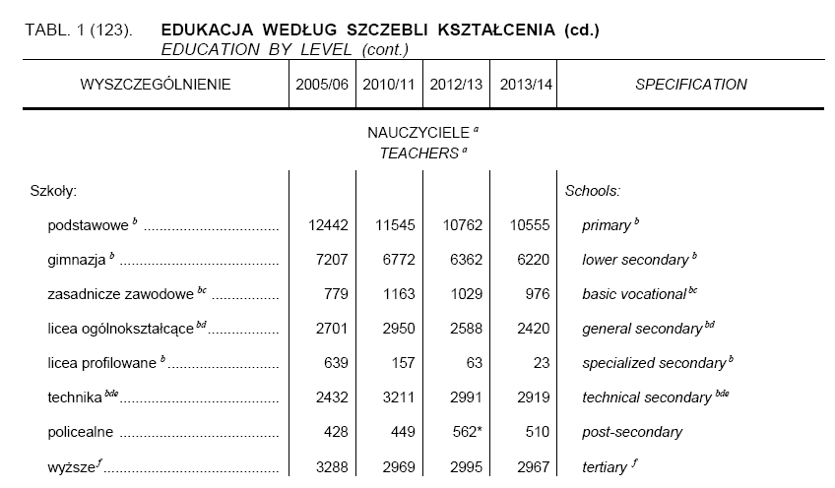
Tabele

Slide 19
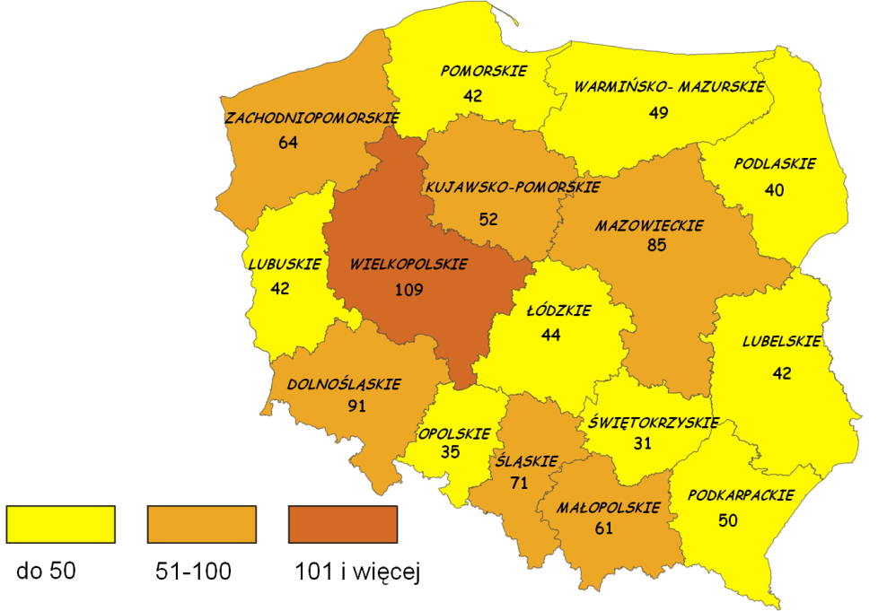
Kartogramy
Liczba miast według województw

Slide 20
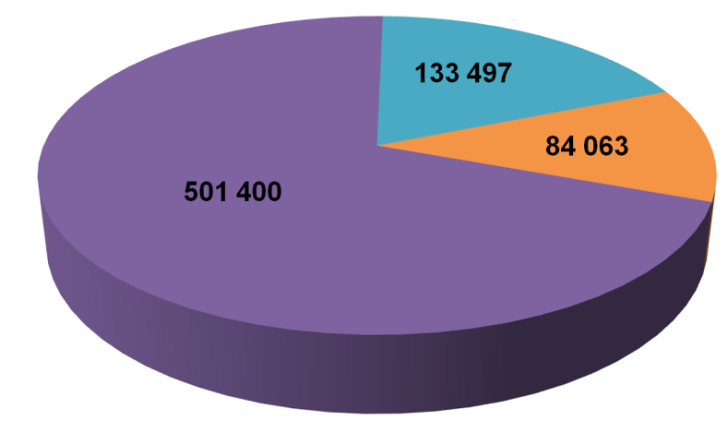

Wykresy
Przyrost naturalny na 1000
ludności w 2014 r.
Struktura ludności według
grup wieku

Slide 21


Chłopcy i dziewczynki w wieku
do 10 lat

Slide 22
Chłopcy i dziewczęta w twojej klasie

Slide 23




Zwierzęta gospodarskie

Slide 24
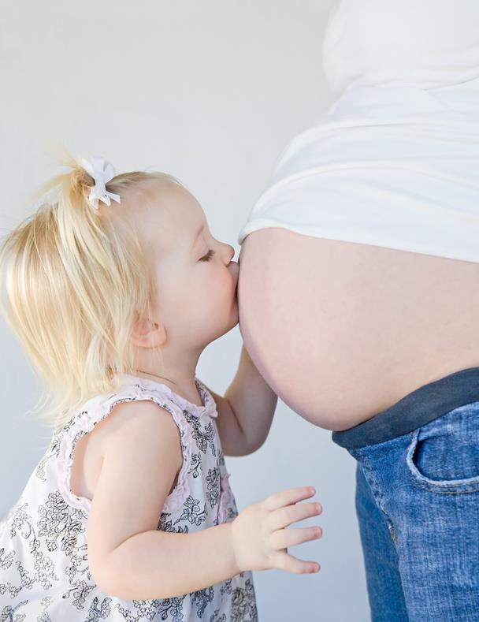
Ćwiczenie 1
Cała klasa liczy …………….. osób
Rodzeństwo ma ……………. osób
Rodzeństwa nie ma …………….. osób
Narysuj wykres obrazujący to zjawisko

Slide 25

Ćwiczenie 2
Cała klasa liczy …………….. osób
    Psa posiada ……………. osób
      Psa nie posiada …………….. osób
Narysuj wykres obrazujący to zjawisko

Slide 26
A teraz wyobraźcie sobie, że Ankieter przyszedł do WAS…..

Slide 27
Statystyka mnie
dotyka ponieważ….

Slide 28
Wiecie czym zajmuje się statystyka?

Slide 29
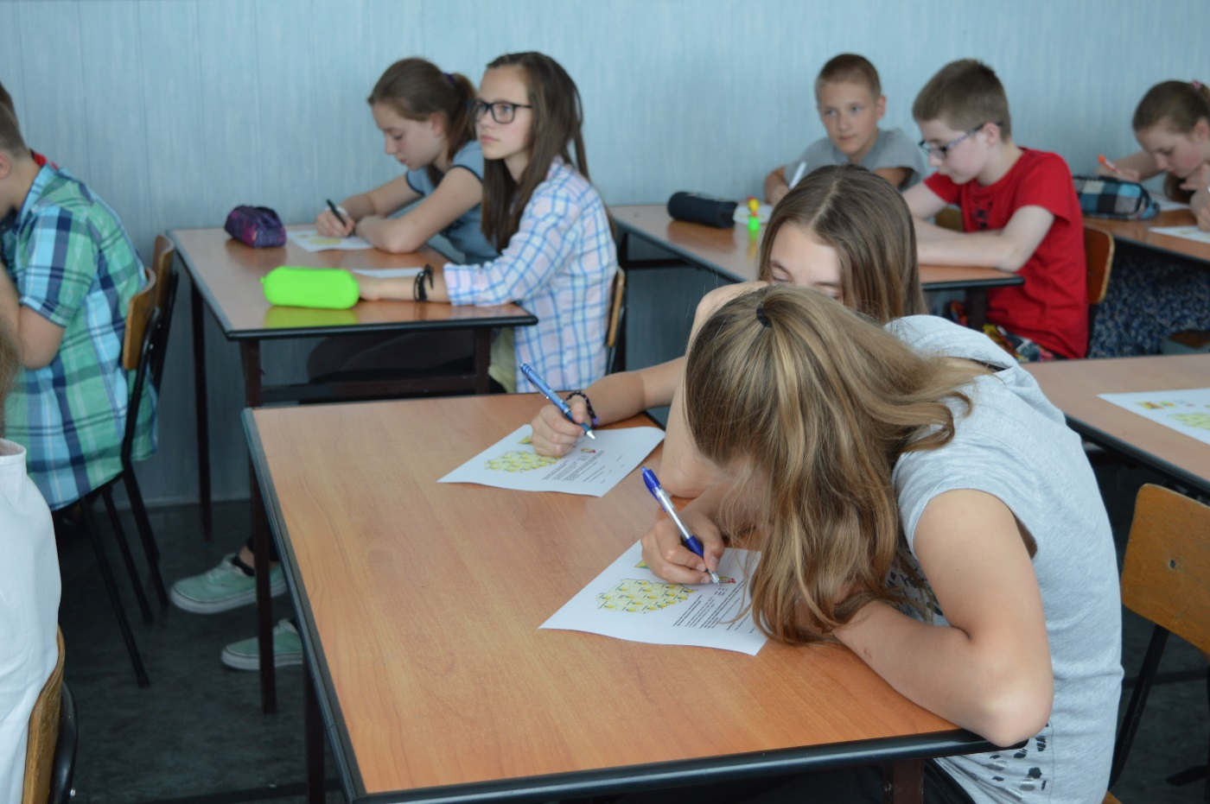
ZAPRASZAMY

